Slide 1

Deep Learning
Dr. Leon Felipe Palafox Novack
leonpalafox@up.edu.mx

Slide 2
1
Doblamiento de Proteinas

Slide 3
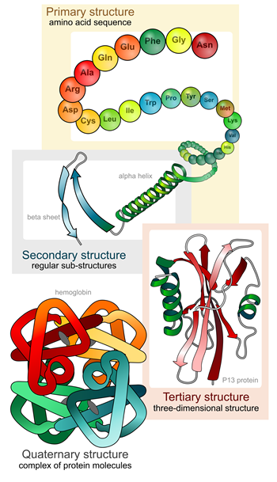
Doblamiento de proteinas
Una proteína se genera a través de una interpretación de una cadena de DNA.
Esta cadena es generada y “por magia” se dobla en diferentes patrones.
Estos pliegues son los que muchas veces dan la función a la proteína.
Era a la fecha uno de los grandes problemas de biología, y la puerta a curar varias enfermedades.

Slide 4
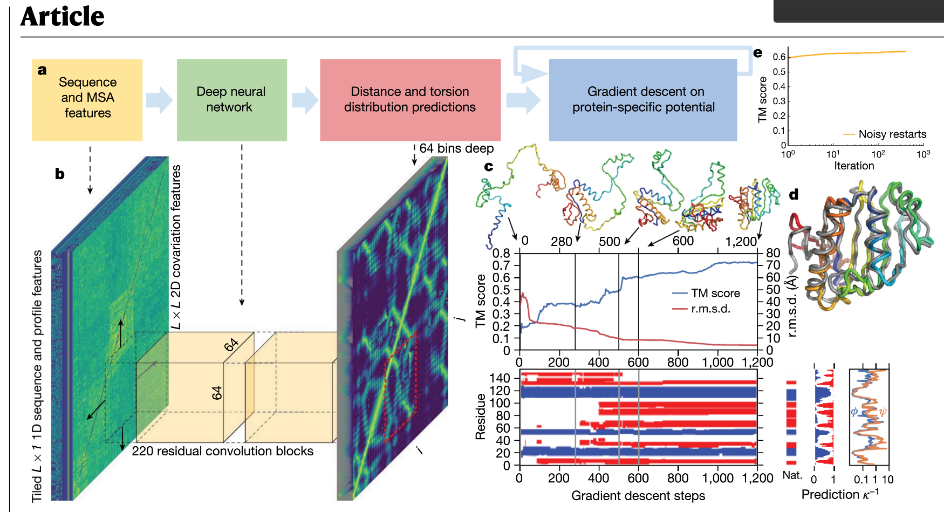

Slide 5
Modelos Generativos
2
Vamos a crear algunos datos

Slide 6
Modelos generativos en series de tiempo
Cual es la diferencia entre series de tiempo y otro tipo de dato
Podemos utilizer una red neuronal cuando hacemos series de tiempo?

Slide 7
Las series de tiempo tradicionalmente no son estacionarias.
A medida de que pasa el tiempo temenos diversos artefactos que pueden afectar la serie.
Los datos que por lo general usamos son estacionarios.

Slide 8
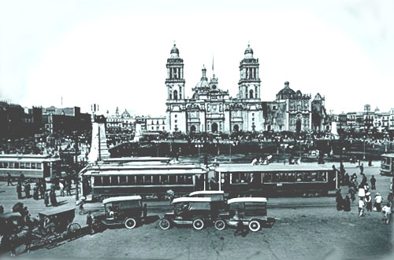
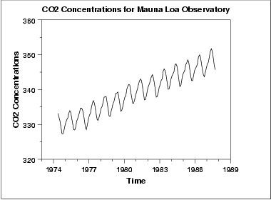
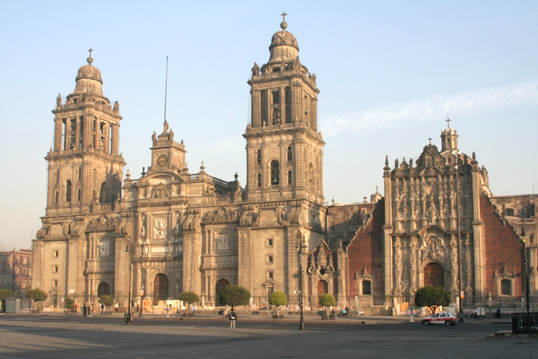
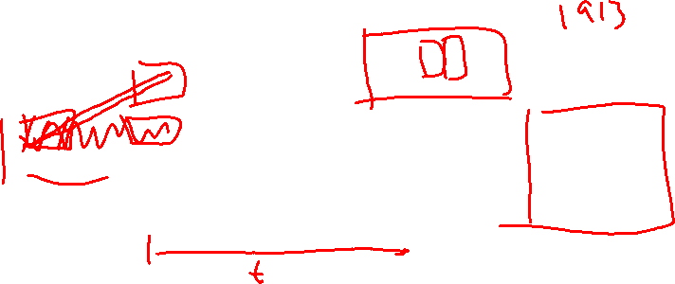
Estacionariedad

Slide 9
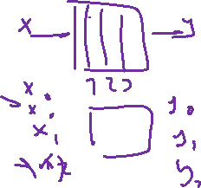
Las redes neuronales tradicionales, no tienen manera de codificar el transcurso del tiempo.
Cada dato es independiente del anterior.
La mayoria de los clasificadores cumplen con esta condicion.

Slide 10
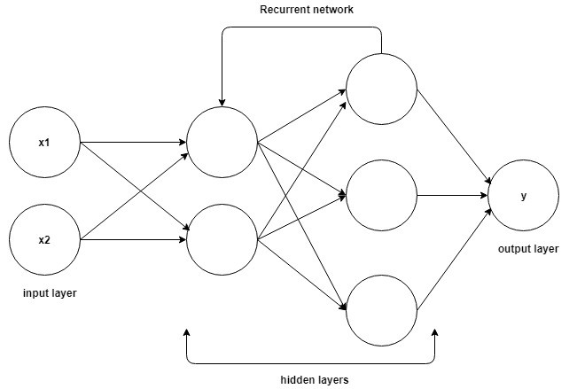
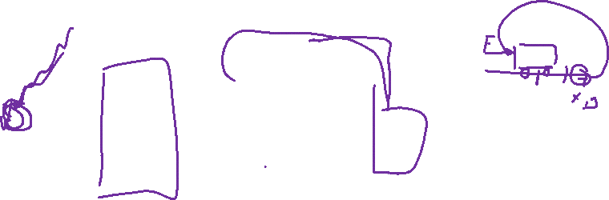
Para salvaguardar esta condición, se crearon las redes neuronales recurrentes. (RNN).

Slide 11
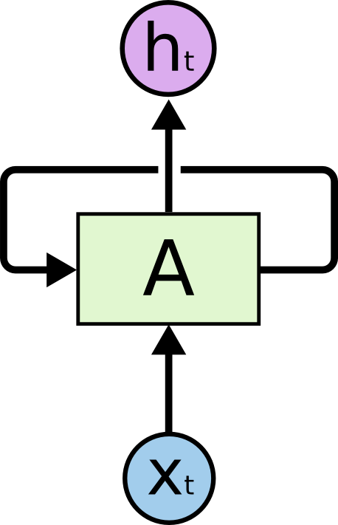
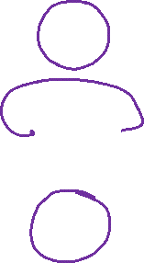
Modulo de Red Neuronal
Salida
Recurrencia
Capas
Entrada

Slide 12
Persistencia
Las RNN tratan de atacar el problema de la persistencia.
Imaginen que están categorizando un texto.
Una red tradicional no tiene manera de que la información perdure a lo largo de una tarea.

Slide 13
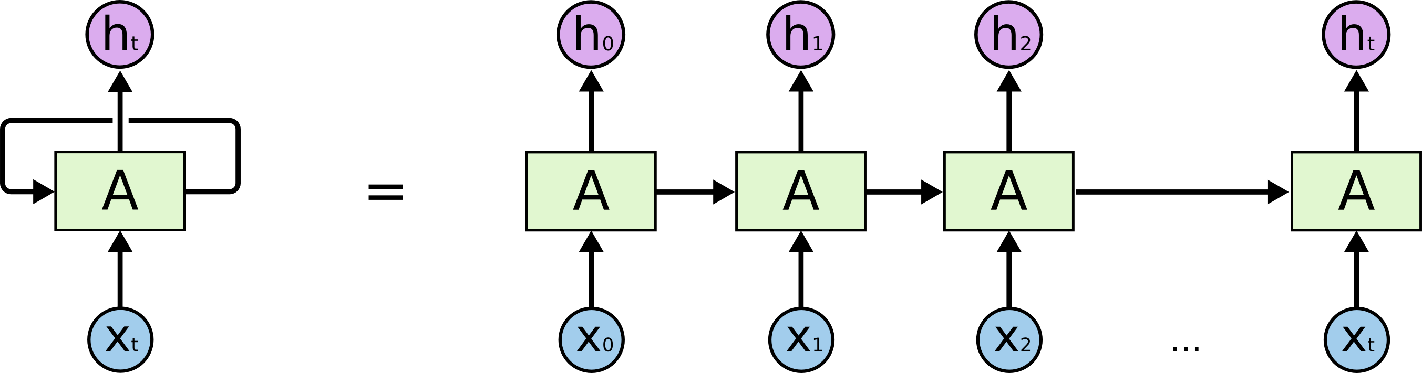
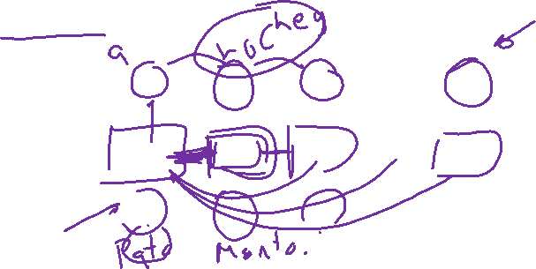
Desdoblamiento
Vamos a desdoblar la RNN

Slide 14
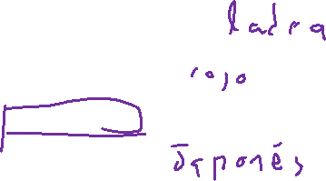
Problemas
Uno de los principales usos de una RNN es predecir el siguiente elemento en una serie.
El gato maulla y el perro………
El cielo es color………..
Yo viví en Japón.
(3 hojas después)
Yo se hablar………..

Slide 15
Las RNN funcionan para secuencias razonablemente cortas.
Tienen un problema de persistencia en largos espacios de tiempo.

Slide 16
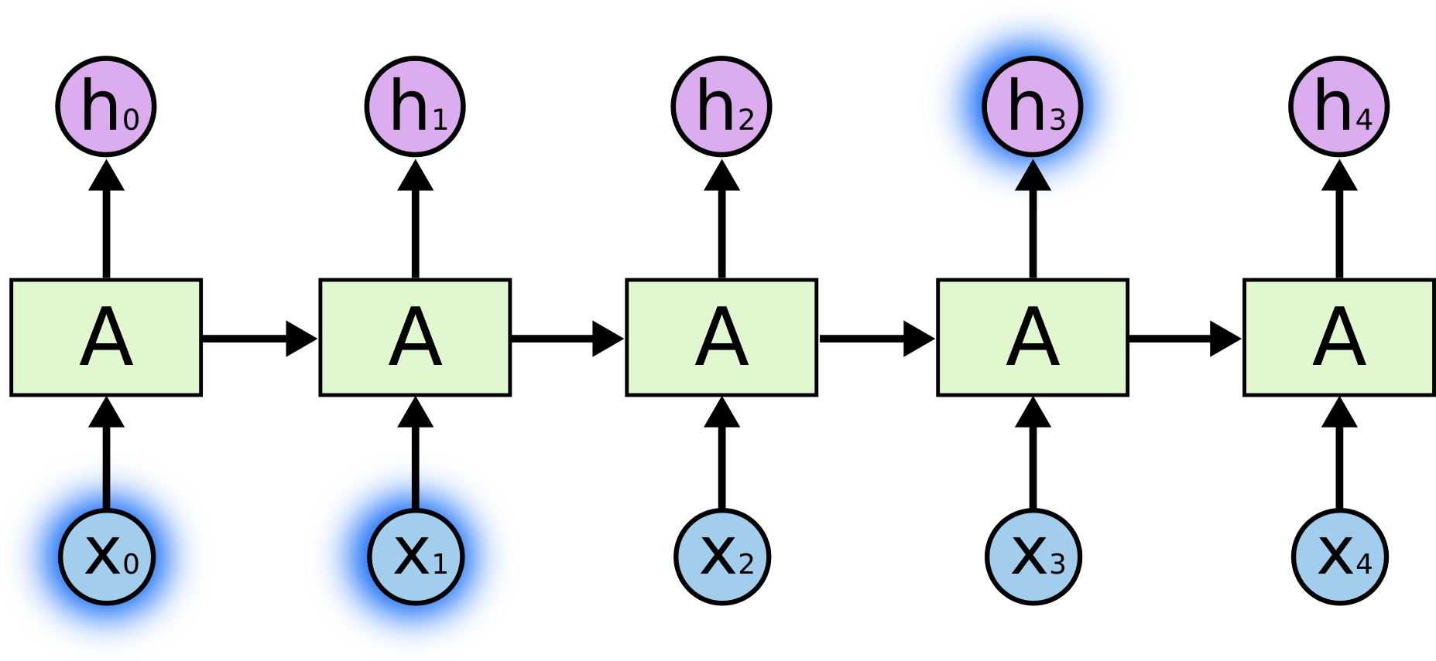
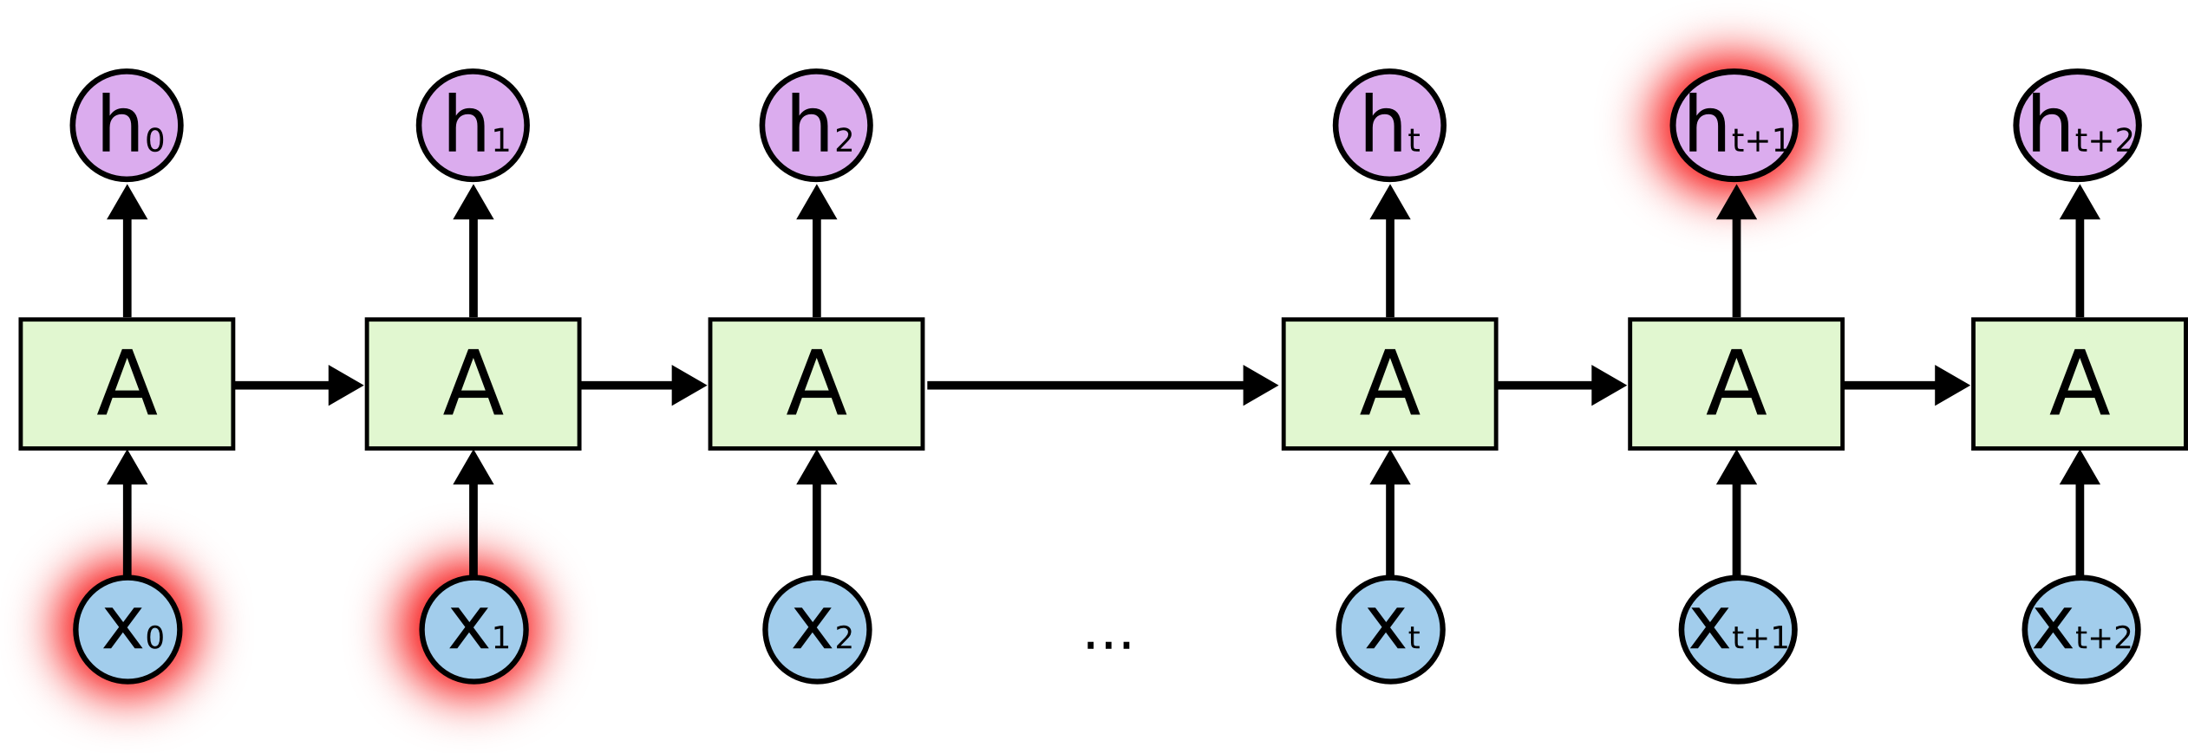
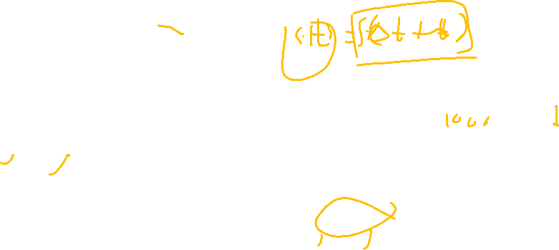
No es tan directa la conexión.
Aquí todo esta bien

Slide 17

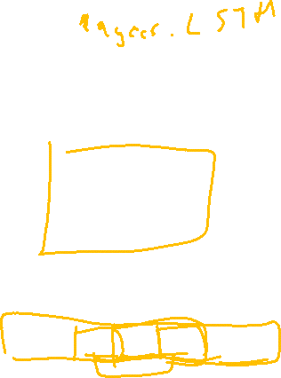
Al rescate!!
LSTM (Long Short Term Memory)

Slide 18
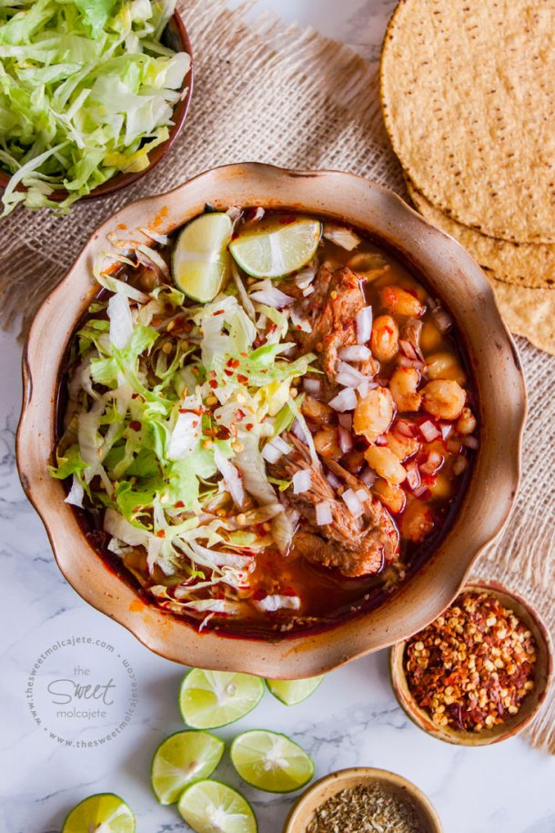
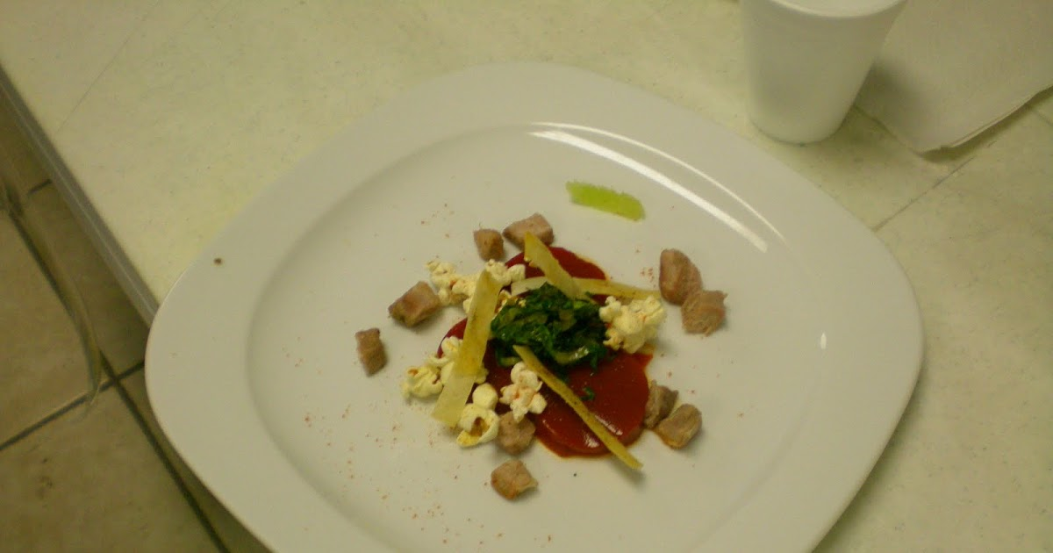
Vamos a deconstruirla

Slide 19
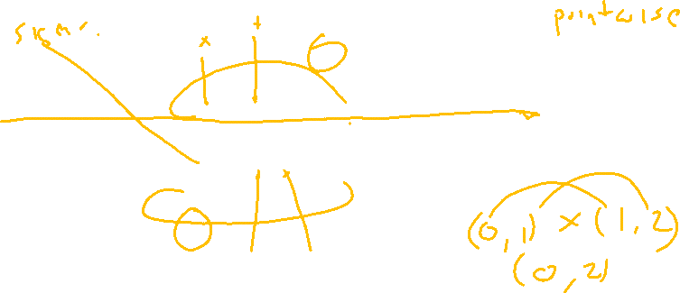
Arquitectura
LSTM (Long Short Term Memory)

Slide 20
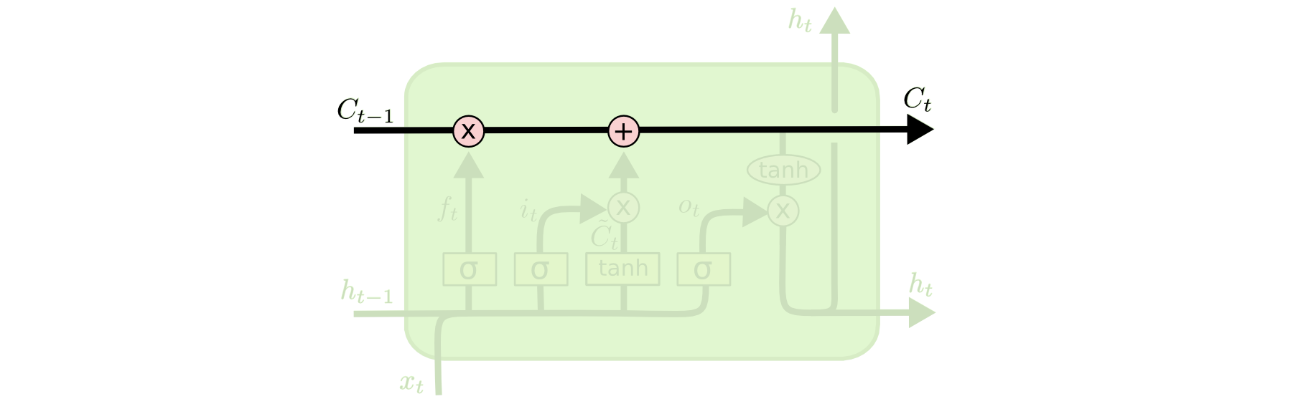
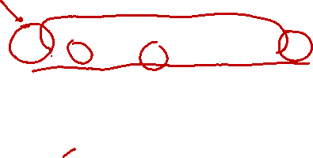
Estado de la celda
Estado de la Celda
(Cell State)

Slide 21
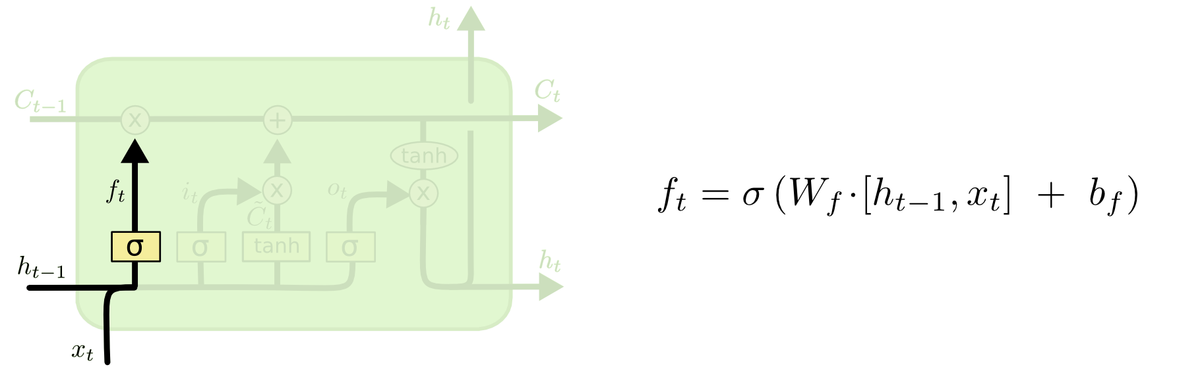
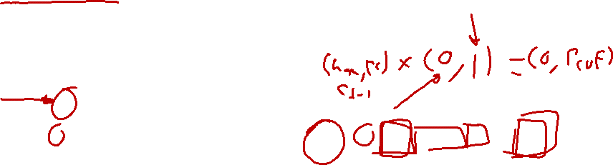
Olvidemos
Concatenación
Capa de olvido (forget) nos ayuda a saber que información quitamos del estado de la Celda

Slide 22
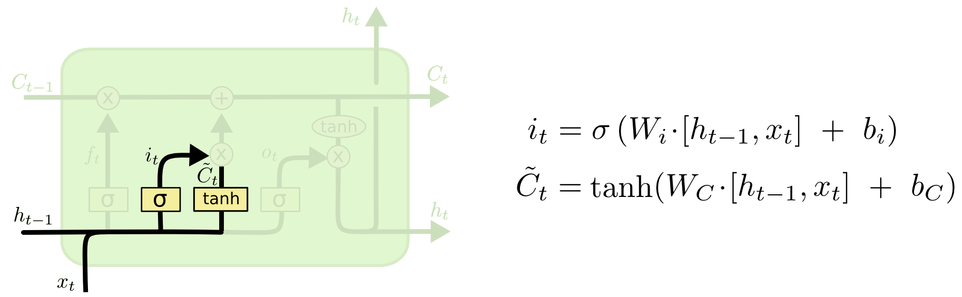
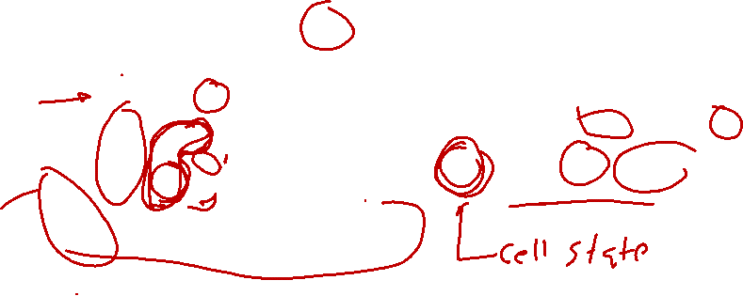
Aprendamos
Filtro de los nuevos valores
Valores Candidatos

Slide 23
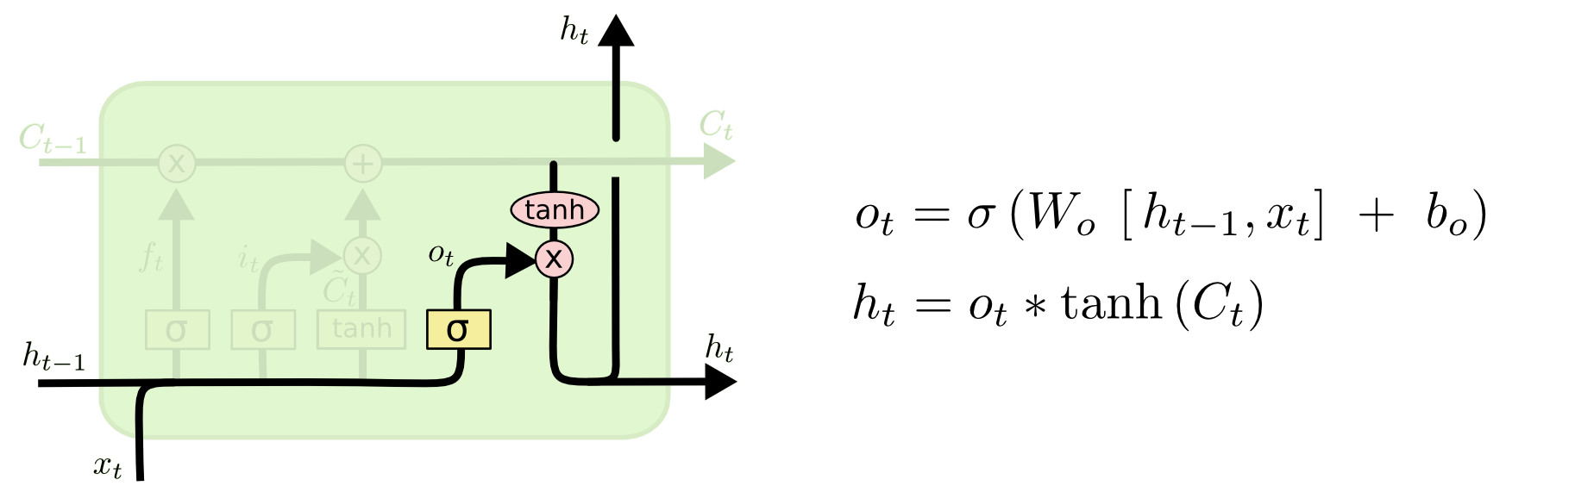
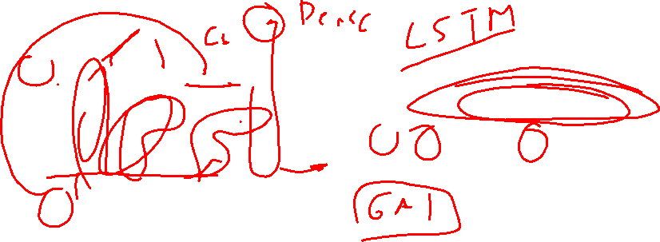
Salida

